Slide 1
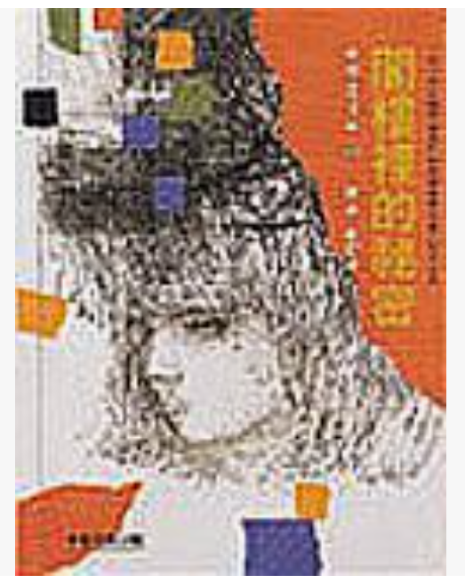
閣樓裡的秘密

Slide 2
本書是由多重觀點來敘述、展開故事的。一位曾經是日本七三一部隊軍醫的老人，創立了用於活體實驗的醫藥品公司，並擁有了很好的地位。他臨死前給外孫女繪里子留下了遺言：山莊閣樓裡藏著東西，決不能燒毀。至於那是什麼東西，老人呼吸困難，來不及說清。於是繪里子與表姊裕子一起向山莊走去…

Slide 3
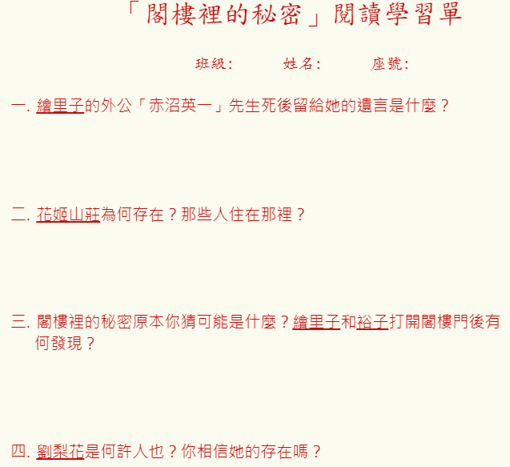

Slide 4
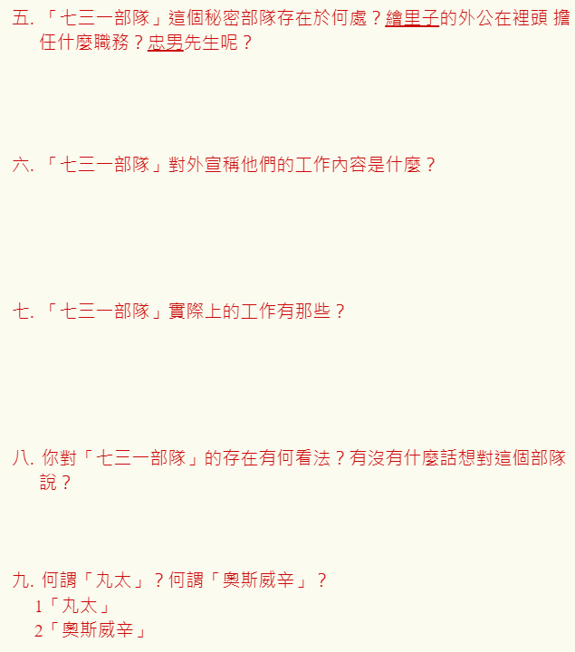

Slide 5
